Slide 1

NSGA-II算法原理及实现研究
主讲人：范帅尧
中国地质大学（北京）信息工程学院

Slide 2

研究背景
NSGA-II（Non-dominated Sorting Genetic Algorithm II）的产生背景：
                普通的遗传算法解决不了多目标问题
传统的遗传算法的缺点：
1、缺乏多样性
2、收敛速度慢
3、无法有效处理非支配解
4、难以维持平衡
NSGA-II算法正是为了克服这些问题而设计的，
通过引入非支配排序、
拥挤度距离等机制，
使得遗传算法更适用于多目标优化问题：

Slide 3
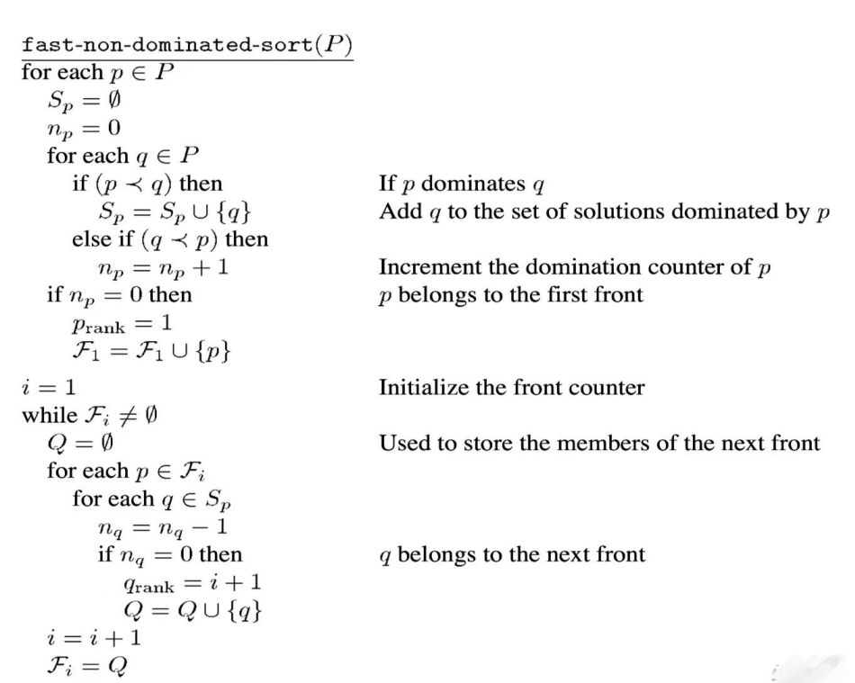
非支配快速排序
F1
F2
非支配快速排序算法

Slide 4
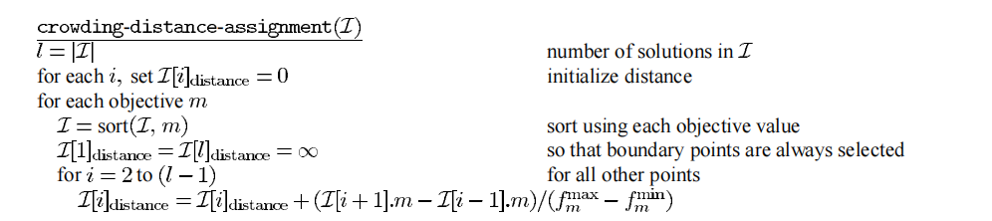
拥挤度距离计算
在同一沿面对种群个体进行拥挤度计算，抛弃一些太过拥挤的解
F1
拥挤度距离算法
F2

Slide 5
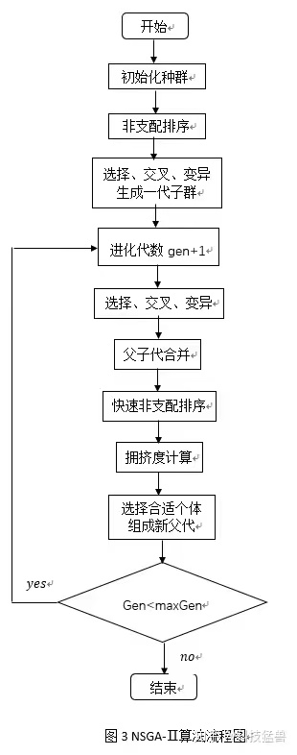
NSGA-II流程
可以看出NSGA-II算法相比于普通遗传算法
1.使用了快速非支配排序算法
2.引进精英策略
3.采用拥挤度和拥挤度比较算子

Slide 6
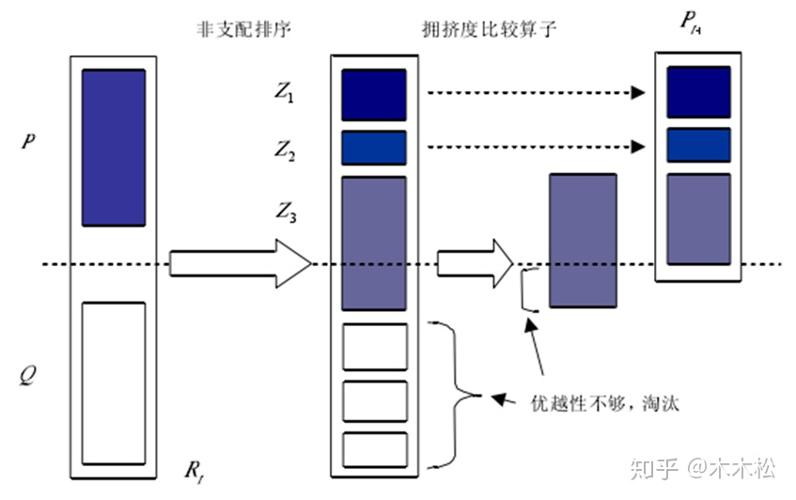

NSGA-II的精英策略
在生成下一代的时候，NSGAII算法采用精英策略，只要比较好的解

Slide 7
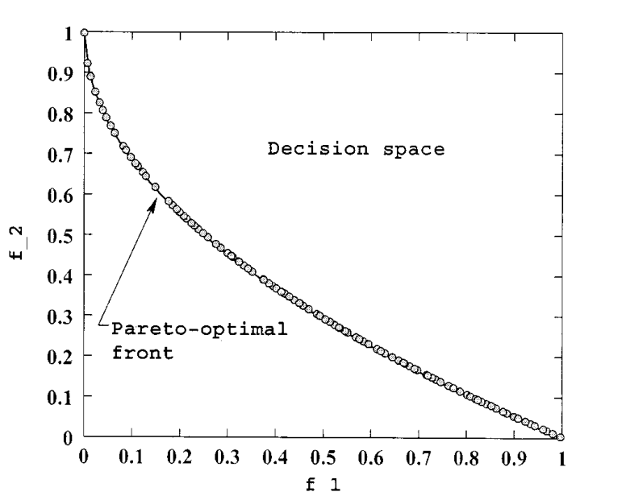
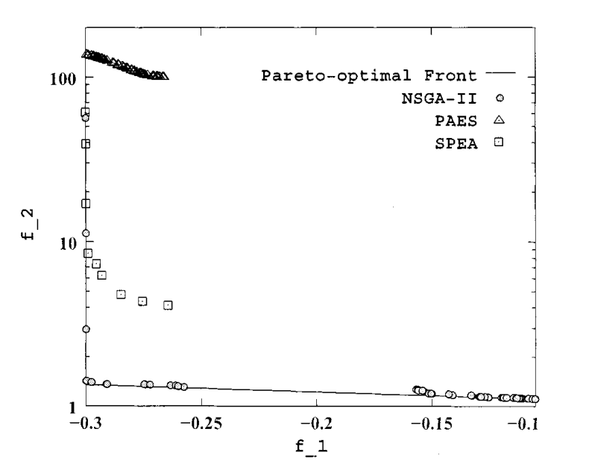
NSGA-II性能
NSGA-II算法在ZDT4测试函数的效果
NSGA-II算法和其他算法对比

